Slide 1
贪心、模拟、二分
cuizhuyefei

Slide 2
前言
选了一些比较经典或者我觉得比较厉害的题目
可能难度略高于联赛
（不过谁知道这次联赛会是什么难度呢）

Slide 3
贪心
没有什么通用技巧，靠做题的感觉。
我自己也不太会贪。
很多时候很难证，叉不掉的话能就假装是对的吧。
个人感觉多打打益智类游戏对贪心挺有帮助的（大雾
随便讲几个最基础的贪心热身一下

Slide 4
贪心乱搞
求有向图尽量长的简单路径。（注意不是最长）
保证存在哈密顿路。
N<=100000

Slide 5
贪心乱搞
匈牙利→一般图最大匹配
物理化学里的“小量舍去”

Slide 6
百度之星2019线下决赛
给你一个DAG，你需要把每个节点（运行时间t_i）分配给2个CPU中的一个。
每个CPU沿着这个DAG的依赖关系运行
要求两个CPU运行时间的最大值尽量小。

Slide 7
IOI2020热身赛T4
给你一棵树，你要选尽量少的点，使得所有点到你选的点的最近距离<=k

Slide 8
Kruskal
大家都会对吧

Slide 9
cf875F
n个数，每次操作为a,b中选一个未选的数，获得权值v，求最大权值和。
考虑按v排序，贪心地合并两个集合。考虑vis[i]为i的集合是否为环套树（可能是树）。大力判断：若同一个集合，vis==0则可选；否则只要其中一个集合为树就可以合并。大概是这样的：每一棵树，我们都可以让每一条边指向某一个点，使得任意1个点都有可能没被指到。
“最大生成环套树森林”

Slide 10
cf1239B
给你一个括号组成的序列（不一定是合法的括号序列）
你要任意交换2个位置，使得得到的序列有尽量多的循环移位，使得移位后序列是合法的括号序列
N<=300000

Slide 11
cf1239B
在坐标系上考虑折线图。
注意到给你的括号左右要相同，不然没救
注意到给你的序列可以手动循环移位
注意到给你的序列可以手动循环移位成一个合法括号序列！
然后讨论下交换的位置，必然是(____)交换，而不是)_____(
需要满足中间>=2，找出所有极长段就行了
需要画图演示

Slide 12
cf1381D
给一棵树，和一条蛇（一条链）。
蛇可以移动，每次蛇头、蛇尾都移动。
判断这条蛇能否翻身（蛇头、蛇尾反转）
N 1e5

Slide 13
观察性质
这题我把它归为贪心，是因为你需要观察出蛇移动的贪心策略。
不妨提取出a→b的链，
我们的目标是交换蛇头、蛇尾，发现只有在一个点，满足它有3个不同的长度>=L的相邻的子树时，可以实现此操作。可以手玩帮助理解。
发现蛇在a→b的链上不停蠕动，看看能不能蠕动进一个存在上述点的子树。
然后模拟一下就好了。

Slide 14
hdu 6849
有一个n个点的树，有m朵花，每朵花是以u为中心，半径为r的一个连通块，权值为v。
现在要选取权值和尽量大的一些花，使得两两之间是没有相交的点。
n,m <= 100000

Slide 15
v=1
没有点权的情况下我编了个做法，应该是对的吧。
称每朵花的根为最上面的那个点。
按花根从下往上贪心，能选就选。
拿个数据结构（点分树）维护下。

Slide 16
hdu 6849
转化问题：给每个节点赋一个权值，使得每朵花内部点的权值和大于等于这朵花的权值，总点权最小是多少。
（感觉并不显然）
然后从下往上贪心，因为要最小化点权和，肯定不急着填嘛。
也要搞个数据结构（点分树）维护

Slide 17
cf538H
你有 n 个区间 [li , ri ]，每个区间可以是 A 类区间也可以是 B 类区间。你需要 对每个区间确定它是哪一类。有 m 个限制，要求 xi , yi 这两个区间不能同类。然后 你需要确定 n1, n2，满足 ∀i是A类区间, n1 ∈ [li , ri ]，∀i是B类区间, n2 ∈ [li , ri ]，并 且 t ≤ n1 + n2 ≤ T。输出方案或者指出无解。
1 ≤ n,m ≤ 10^5

Slide 18
cf538H
分 2 种情况进行讨论：
max li ≤ min ri。此时所有区间交集非空。先忽略 t, T 的限制，那么令 n1 = min ri , n2 = max li，不管每个区间怎么分配都是可行的。现在假设 n1 + n2 /∈ [t, T]。若 n1 + n2 > T，那么贪心地只减小 n1 是最优的，因为这样可以让尽 量少的区间不能选集合 A；若 n1 + n2 < t，那么贪心地只增加 n2 是最优的， 因为这样可以让尽量少的区间不能选集合 B。
max li > min ri。此时已经存在两个不交区间。仍然先忽略 t, T 的限制，那么 令 n1 = min ri , n2 = max li。注意到 n1 不能增大，否则 minri 那个区间无法 选择，同理 n2 不能减小。现在假设 n1 + n2 /∈ [t, T]。若 n1 + n2 > T，注意 到若 n1 减小的同时 n2 增大不优（会让能选集合 A,B 的区间严格变少），那 么只能减小 n1；若 n1 + n2 < t，由于 n2 增大的同时 n1 减小不优，那么只 能增大 n2。

Slide 19
cf538H
由上述分析，两种情况的贪心策略其实是相同的：令 n1 = min ri , n2 = max li， 若 n1 + n2 /∈ [t, T]，只通过减小 n1 和增大 n2 调整到满足这个限制。 求出了 n1, n2，此时我们已经知道每个区间是否能选集合 A 和 B。把 i, j 不能 共存的限制建出图，则这张图必须为二分图才可能有解。每个连通块至多 2 种选择 方式，分别判断是否可行。复杂度同样为 O(n + m)，常数较小。

Slide 20
cf1120F
有两个人互相送信。
有 n 个事件，第 i 个事件发生在时刻 ti，为 pi(pi=0 or 1) 送信给对方。
对于一次送信，可以直接送过去，花费代价为 d，也可以寄存起来。
一封信寄存一个单位时间需要花费 c 的代价。一个人只有在去寄存信的时候，才能取走对方寄存的信。
最后两人会在 t[n+1] 时刻同时取走所有寄存的信。
求最小的总代价。
N<=1e5

Slide 21
cf1120F
准备课件的时候我自己想了挺久都不会，后来看的题解[微笑]
Dp的话大概只能O(n^2)
贪心需要观察性质：
1.如果某个时刻有信寄存了，那么接下来任何时候信箱都有信
2.如果某个时刻有信寄存了，那么接下来每段的开头都会寄存！
这样段内部等待的时间就确定了（到下一段开头的距离）
枚举第一次寄信的位置即可

Slide 22
noid2t1
有长为n的序列a[i]，你要做m道菜，每道菜在至多2个a[i]中选择总共k使用掉。
构造方案，使得做完m道菜后a[i]全部变成0
M>=n-2,n<=500,m<=5000,k<=50

Slide 23
noid2t1
这是个构造题，不过算是贪心构造
思考下M=n-1吧

Slide 24
模拟
没多少思维难度，主要在写代码上。
实现上可能有很多技巧，想出好写的写法会比较好。
以前听说写过“猪国杀”“杀蚂蚁”之类的就能炉火纯青了
（仅供参考）
可惜我没写过，现在退役了以后应该也没有机会写了QAQ
个人感觉多写题代码能力就高了

Slide 25
模拟
最重要的能力就是代码能力了！
代码能力中最重要的就是调试能力了
调试能力相当于就是推断，balabala……

Slide 26
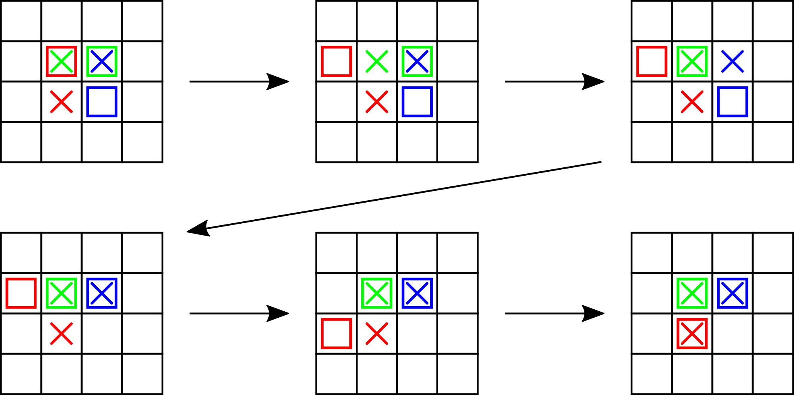
cf1025E
有个n*n的棋盘，上面有m个棋子，你需要将m个棋子分别移到指定的位置。
移动操作向4个方向上空格子进行
M<=n<=50
操作次数<=10800

Slide 27
cf1025E
有趣的小学奥数题（大雾）
先把棋子移到对角线上
一个一个移过去，保证递归结构（数学归纳法）
画下图帮助理解

Slide 28
cf1320F
有个n*m*k的长方体，给出六视图（权值为0表示没有，否则为颜色）
构造出a[i][j][k]

Slide 29
cf1320F
先假设所有格子都存在
如果一个格子被一个看不到格子的传感器看到,则删除它.
如果一个格子被多个看到格子的种类数不同的传感器看到,则删除它.
持续这个过程
判一下无解

Slide 30
thupc19H
https://loj.ac/problem/6619
题意太长了，这里写不下

Slide 31
二分
非常重要，是非常多题目的内核 eg.平衡树查询第k大
下面是一些应用场合
最小化最大值
求第k大
二分查找 lower_bound
连续函数中值定理。区间中找到[mn,mx]中任一p的位置。
集合中找出一个数。每次两个集合中至少有一个包含那个数即可。和2类似
注意实数二分精度问题
以上每一条都展开来讲

Slide 32
补充：二进制分组
16个数中有一个特殊点，需要找出它。
前几天3blue1brown新出的视频也讲了这个思想>_<
https://www.bilibili.com/video/BV1WK411N7kz
最简单的理解：若知道特殊点第i位是否为1，则可以找到这个关键点。

Slide 33
补充：整体二分
有N个位置，M个操作，操作有两种
如果是1 a b c的形式表示在第a个位置到第b个位置，每个位置加入一个数c
如果是2 a b c形式，表示询问从第a个位置到第b个位置，第C大的数是多少。

Slide 34
补充：二分斜率
选恰好k个，则二分斜率，看看比k个多还是少。
*联赛大概率不考

Slide 35
入门二分题
求序列中第k小子串平均值。N 1e5

Slide 36
入门二分题
二分答案，前缀和后逆序对

Slide 37
经典二分题
给你一个序列，求所有区间gcd的和。N<=100000,ai<=10^9

Slide 38
cf607E
平面坐标系中有 n 条不同的直线。令 I 为这些直线两两交点的可重集。 给出一个询问点 (p, q)，令 D 为 I 中所有点到询问点的距离可重集，要求出 D 中前 m 小的元素和。注意 D 中大小相同的元素被认为是不同的。
2 ≤ n ≤ 50000； 1 ≤ m ≤ 3 × 10^7。
这是我去年负责到的集训队作业题

Slide 39
cf607E
首先二分答案，我们现在的问题变成求出直线两两交点有多少个在半径为 R 的圆内。此时我们只需考虑距离圆心 ≤ R 的直线。对于每条直线，我们求出它和 圆的两个交点，由几何知识知，两条直线交点在圆内当且仅当 4 个交点在圆周上是 形如 ABAB 这样交叉的，其中 A, B 分别为两条直线和圆的交点。
我们先通过极角排序求出长为 2k 的序列，其中 1 . . . k 中的每个数出现恰好 2 次，表示每条直线和圆的两个交点按极角排序后得到的序列。
求形如 ABAB 这样的四元组是经典数据结构问题，可以使用扫描线，具体算 法如下：从左往右扫描，遇到第一个 A 时答案加上树状数组中它到与之匹配的另 一个 A 之间的点数，然后将与之匹配的另一个 A 加入树状数组。

Slide 40
cf607E
我们还剩下一个问题没有解决：求出半径 R 后，需要求出所有 m 个交点到询 问点的距离。仍然在长为 2k 的序列上考虑，现在的任务是枚举每个形如 ABAB 这 样的四元组，统计入答案。同样使用上述的扫描线算法，唯一不同的是把树状数组 换成 set，需要 set 中插入元素，以及遍历区间中的所有元素。
由于 set 中遍历复杂度为 O(元素个数+logn) 的，最后的时间复杂度为 O(m+ n log n log 1/ϵ )。

Slide 41
cf1310C
有个长为n的串，要把它切成m段，定义其权值为字典序最小的一段的串。
求第k小的划分的权值（是个串）
N,m<=1000,k<=1e18

Slide 42
cf1310C
问题是怎么二分
答案一定是个子串
把所有子串拿出来sort下，就好了

Slide 43
uoj305
给张有向图，边有正边权，你在点上可以购买/卖出商品（价格可能不同），背包容量为1（只能装1件商品）。你需要收益/边权最大。
N<=100

Slide 44
uoj305
01分数规划
预处理u→v的最短路，表示u买v卖
然后floyd

